Slide 1



Taylor & Johnson
Soluciones innovadoras para el mundo comercial
María Paula Carrero
Juan Sebastián Quiceno
Alejandro Hernández

Slide 2

TIPOLOGIA
Es una organización privada sin animo de lucro ubicada en Colombia, siendo su principal sede Santiago de Cali de servicio comercial enfocado a la producción y venta de software bancario.
Cuenta con 56 empleados de los cuales el total de los activos totales no sobrepasa los 500 y por ende la organización se considera como una Microempresa.

Slide 3


Misión
Ser socios de nuestros clientes brindando soluciones financieras optimas.
Visión
En el 2019 ser una empresa reconocida a nivel internacional.
Objetivos
Financiero
Clientes
Procesos Internos

Slide 4
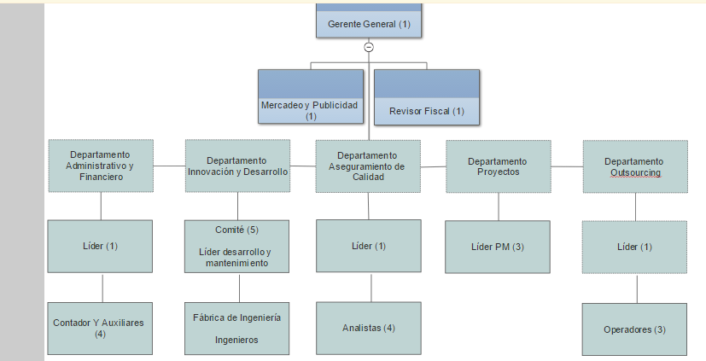
Estructura Organizacional

Slide 5




Calidad del trabajo
Naturaleza de las tareas
Ambiente humano
Medio físico
Actitudes básicas

